Slide 1
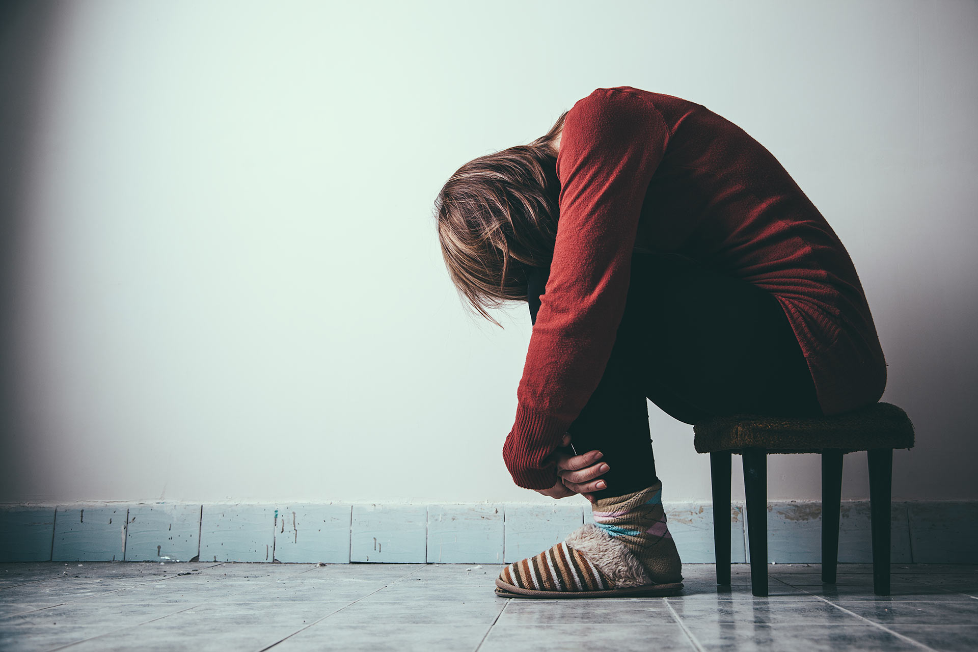

öncelikle kendin için
alkolden uzak dur
LİSE
Notes:
Bu sunudaki içeriğin daha ayrıntılı hâline Yeşilay tarafından lise çağı öğrencilerine ve gençlere yönelik hazırlanmış aşağıdaki kitapçıktan ulaşabilirsiniz:
Öncelikle Kendin İçin Alkolden Uzak Dur, Yeşilay Bilim Kurulu, 2016, İstanbul, Yeşilay TBM Alan Kitaplığı Dizisi No: 1.

Slide 2
Sunum İçeriği
Bağımlılık nedir?
Alkol nedir?
Alkol bağımlılığı nasıl oluşur?
Alkol vücutta nasıl bir yol izler?
Kısa dönemdeki etkileri
Uzun dönemdeki etkileri
Alkole nasıl başlanıyor?
Yetişkin ve genç bireyin kullanım farkları
Alkol ve araç kullanım ilişkisi
Yanlış bilinenler
Davet yalanlarından korunmak
Alkolden korunmak için dikkat edilmesi gerekenler
Doğru - yanlış etkinliği
02

Slide 3
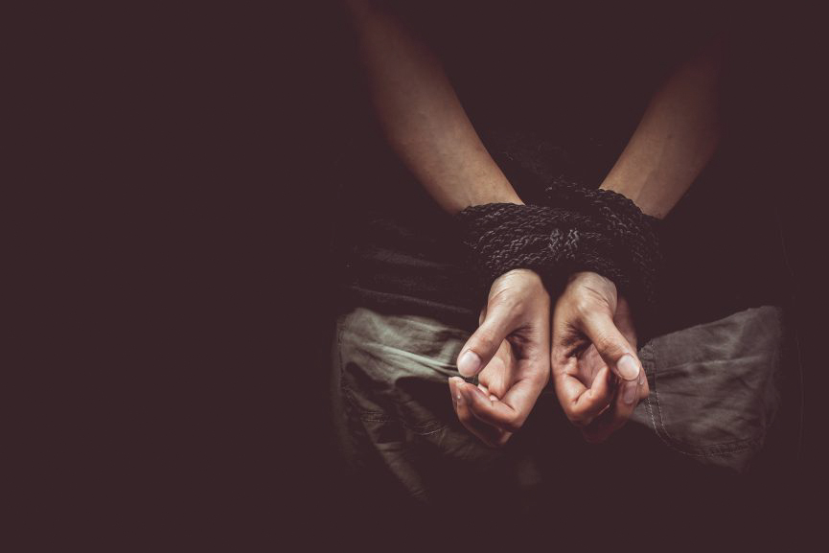
Bağımlılık Nedir?
Kişinin bir şeye aşırı bağlanmasıdır.
Kullanmanın zararlı olduğu bilindiği ve görüldüğü
halde tütün ürünlerinin bırakılamamasıdır.
Bağımlılık özetle, kişinin kullandığı bir nesne
veya yaptığı bir eylem üzerinde kontrolünü
kaybetmesidir.
03

Slide 4
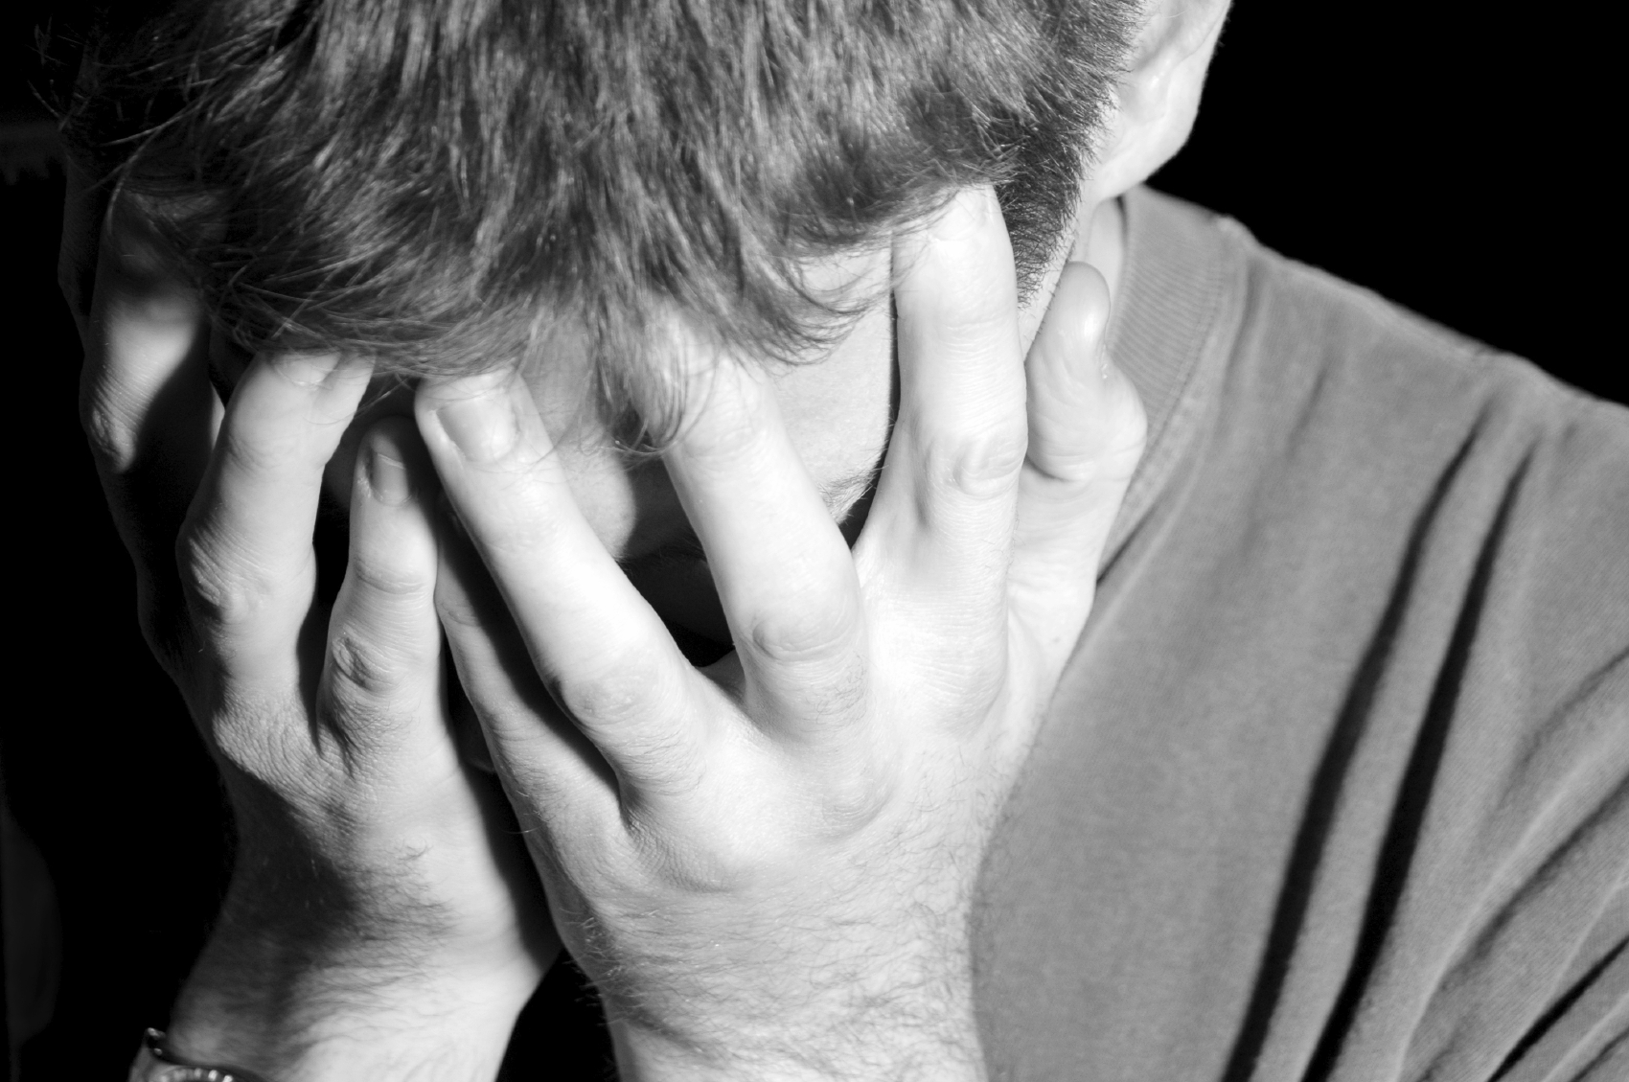
Bağımlılığın Belirtileri
İçme isteği: İçmeye karşı duyulan güçlü istek, arzu.
Kontrol kaybı: Kişinin alkol alırken kendini sınırlayamaması.
Fiziksel bağımlılık: Uzun süre alkol kullanıp bırakmak
isteyen kişilerde görülen mide bulantısı, terleme,
titreme ve anksiyete gibi belirtiler.
Tolerans: İlk kullanımdan itibaren giderek daha
fazla alkol içme ihtiyacı duyulması.
04

Slide 5
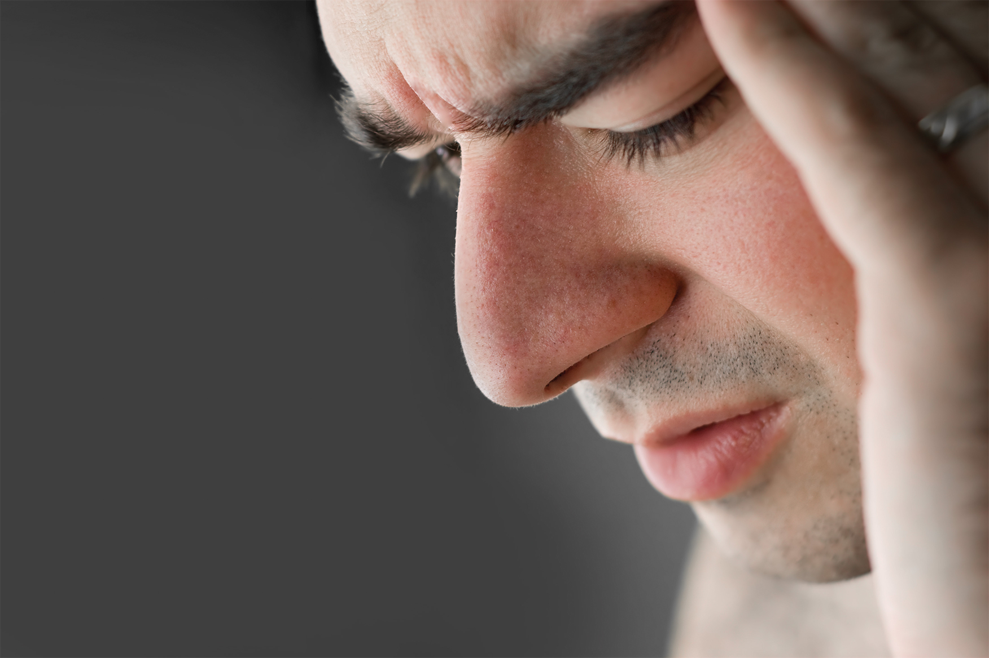

Maalesef
Alkol, kişinin sadece kendisine
zarar vermekle kalmaz,
çevresine de büyük
zararlar verir.
05

Slide 6
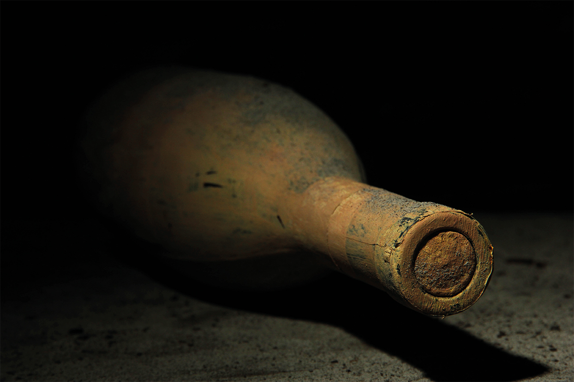
Alkol Nedir?
Renksiz,
Kokulu,
Acı,
Sıvı,
Yanıcı bir maddedir.
06

Slide 7
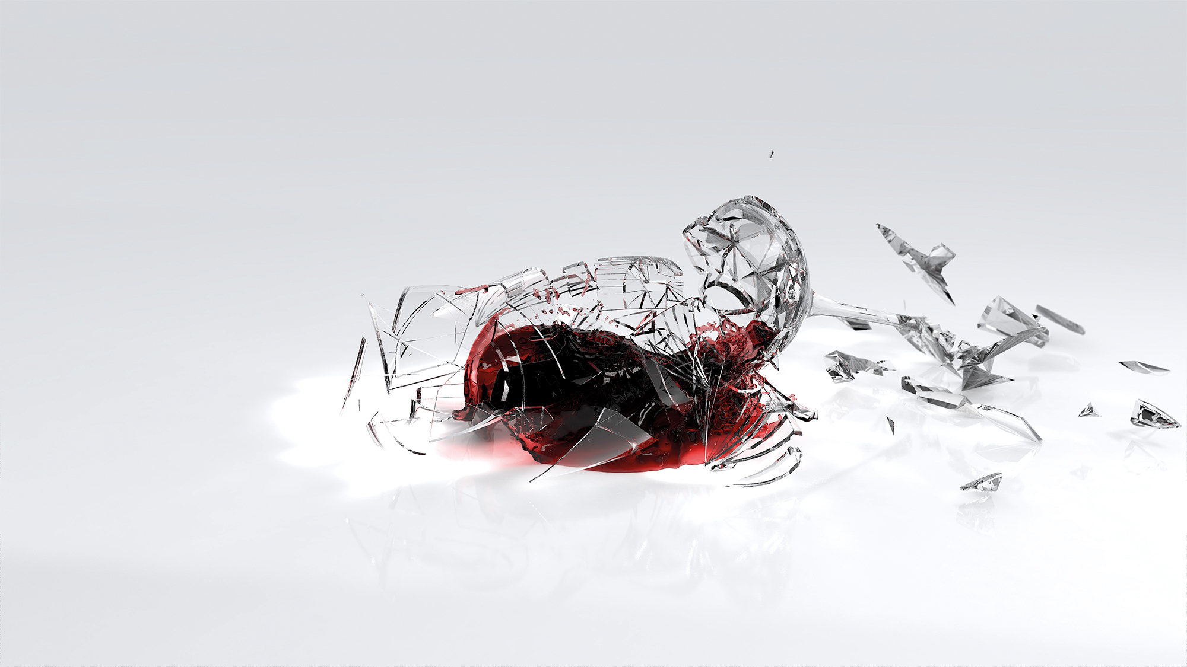
Felaketin Boyutu
Dünyada yaklaşık 2 milyar kişi alkollü içki tüketiyor. Bu kişilerin yaklaşık 76 milyonunun alkol bağımlısı olduğu tahmin edilmektedir.
Alkol kullanımına bağlı olarak yılda 3 milyon 300 bin kişi
hayatını kaybetmektedir.
Ülkemizde 17 milyon civarında alkol kullanan kişi bulunmaktadır.
Alkolü ilk kez kullanma yaşı ülkemizde maalesef 11’e kadar inmiştir. Alkol kullanımına başlama yaşı düştükçe ileriki yaşlarda bağımlı
olma riski artmaktadır.
07

Slide 8
AĞIZ
BEYİN
YEMEK
BORUSU
nasıl
?
AKCİĞER
ilerler
MİDE
İNCE
BAĞIRSAK
KALP
KARACİĞER
08

Slide 9
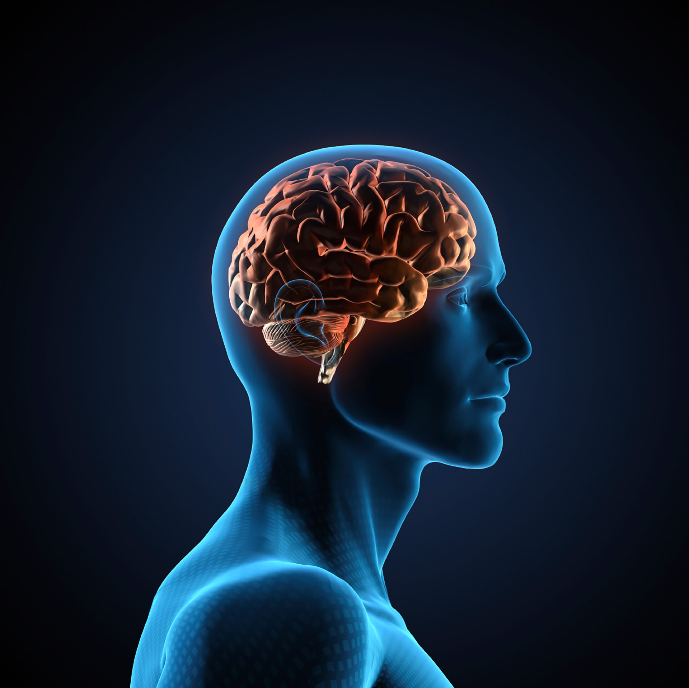
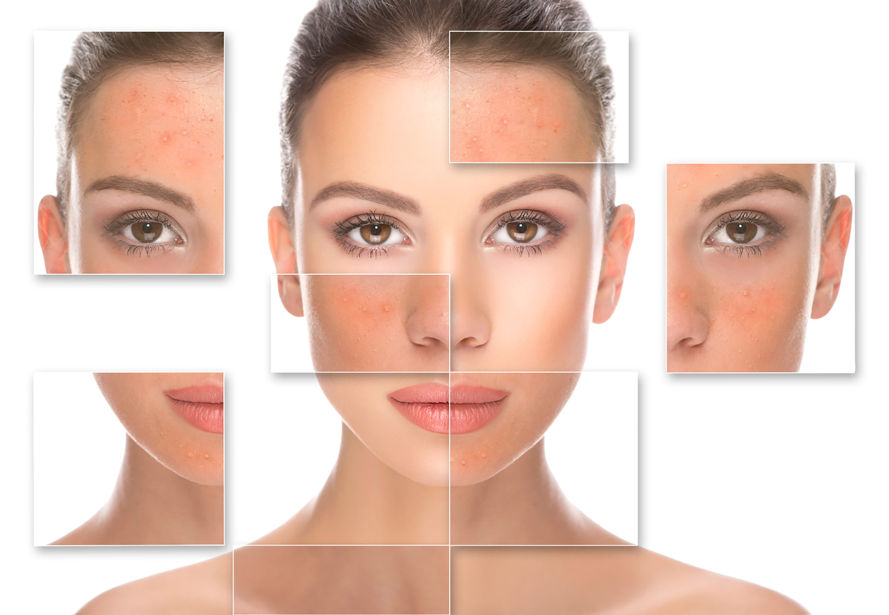
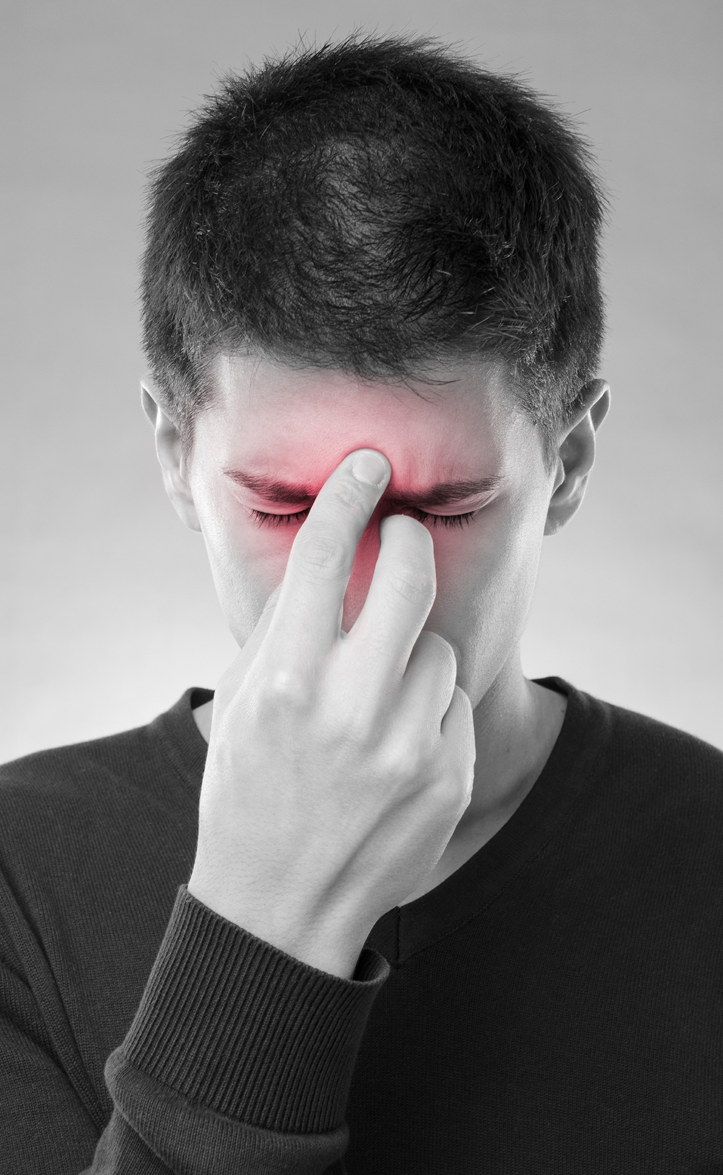
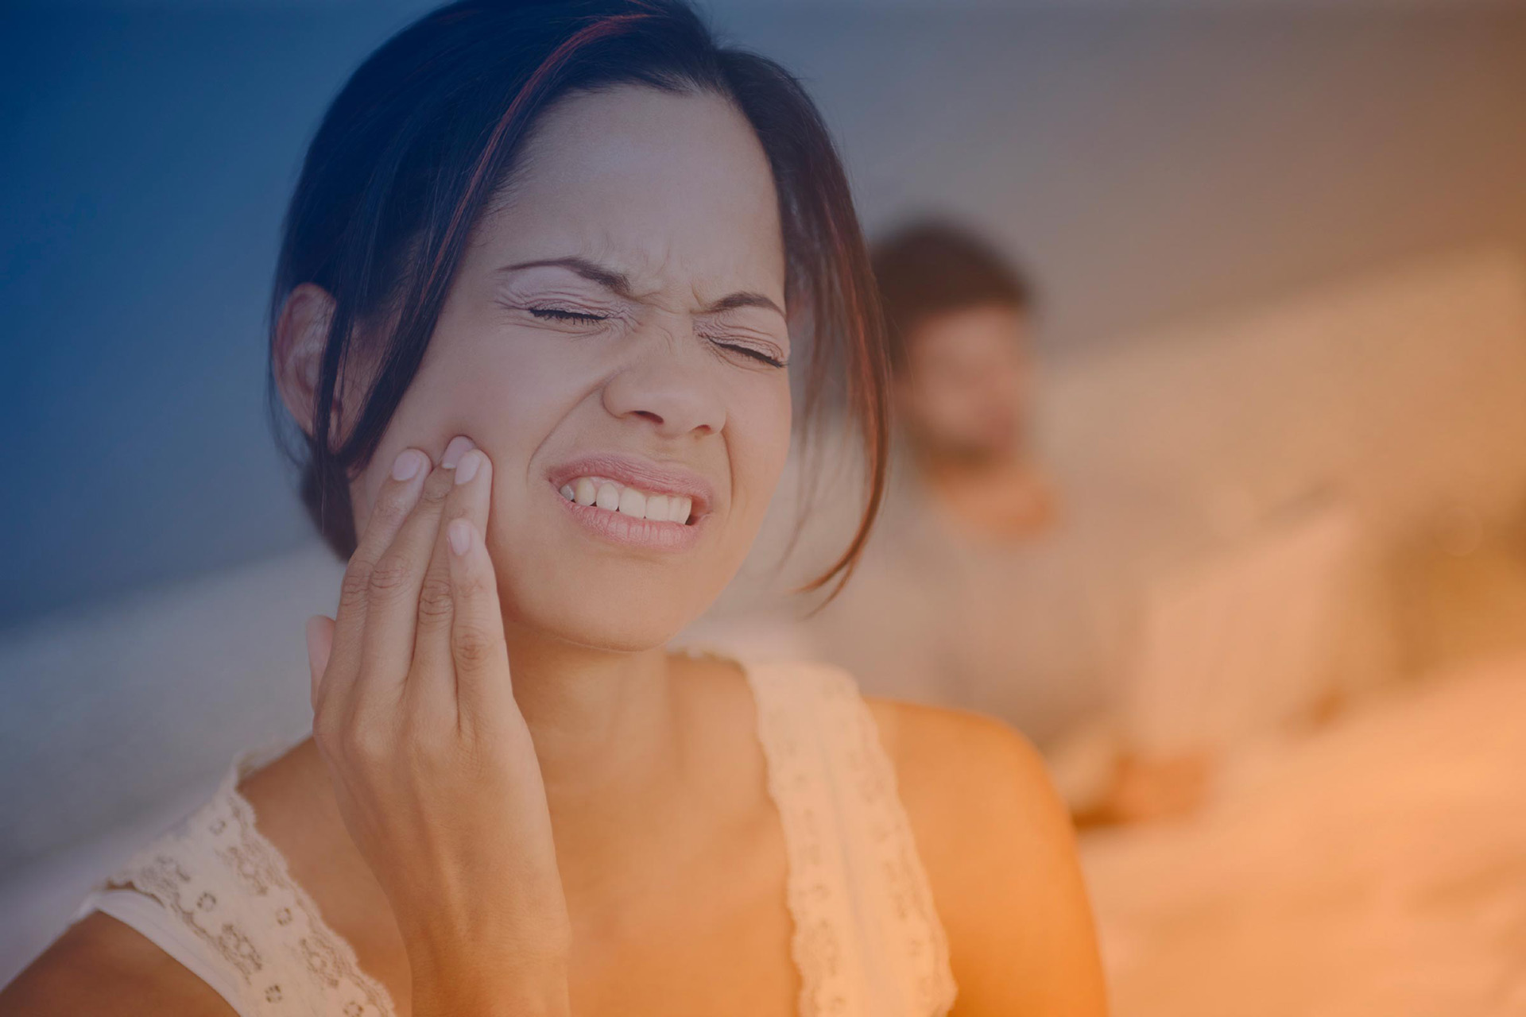
Kısa Dönemdeki Etkileri
Yüzde: Damarlarda genişleme.
Yüze daha fazla kan gelmesi,
dolayısıyla yüzde kızarıklık
ve şişkinlikler.
Beyinde: Mantıklı düşünme,
karar verme ve hareket etme
yeteneklerinde bozulma.
Burunda: Koku alma
duyusunda azalma, burun kanamaları.
Dişlerde: Çeşitli diş eti hastalıkları.

Slide 10
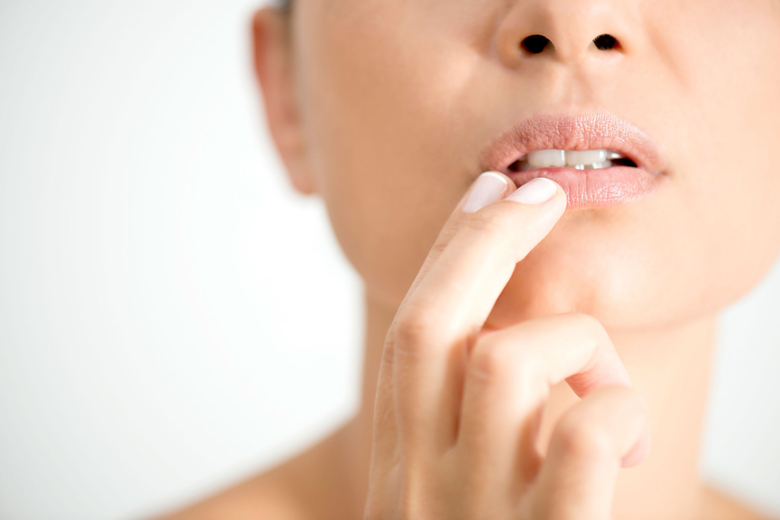
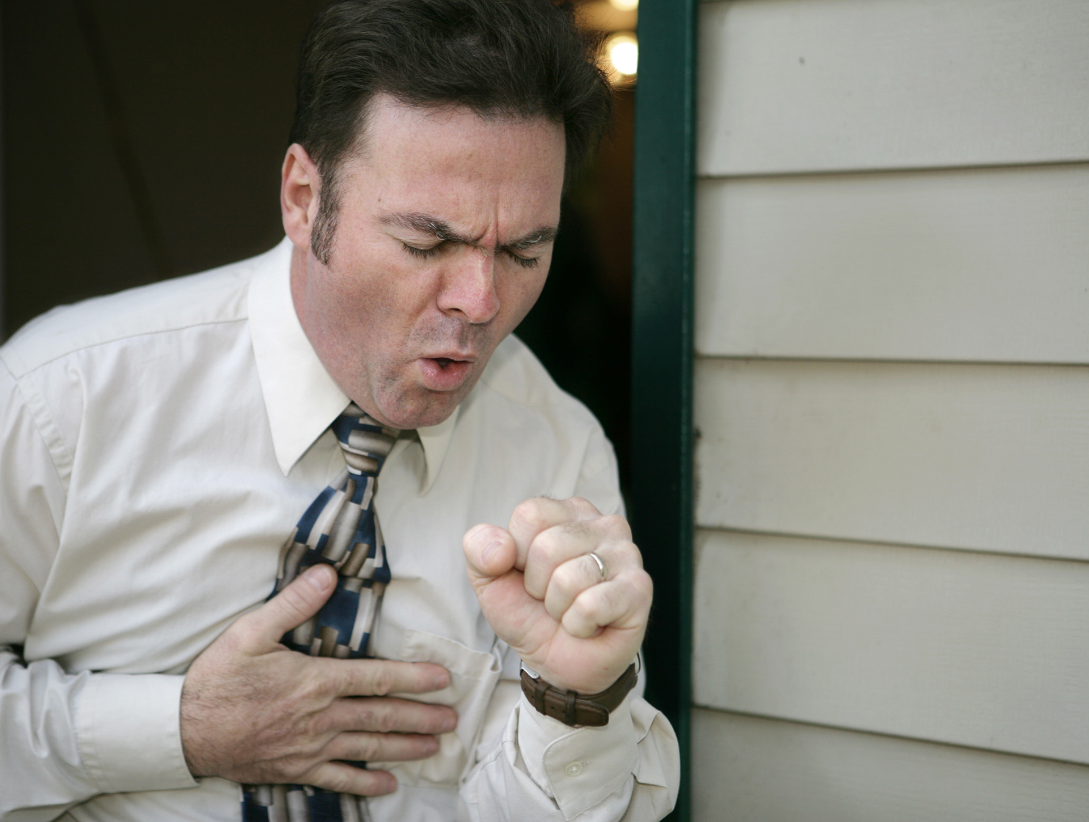
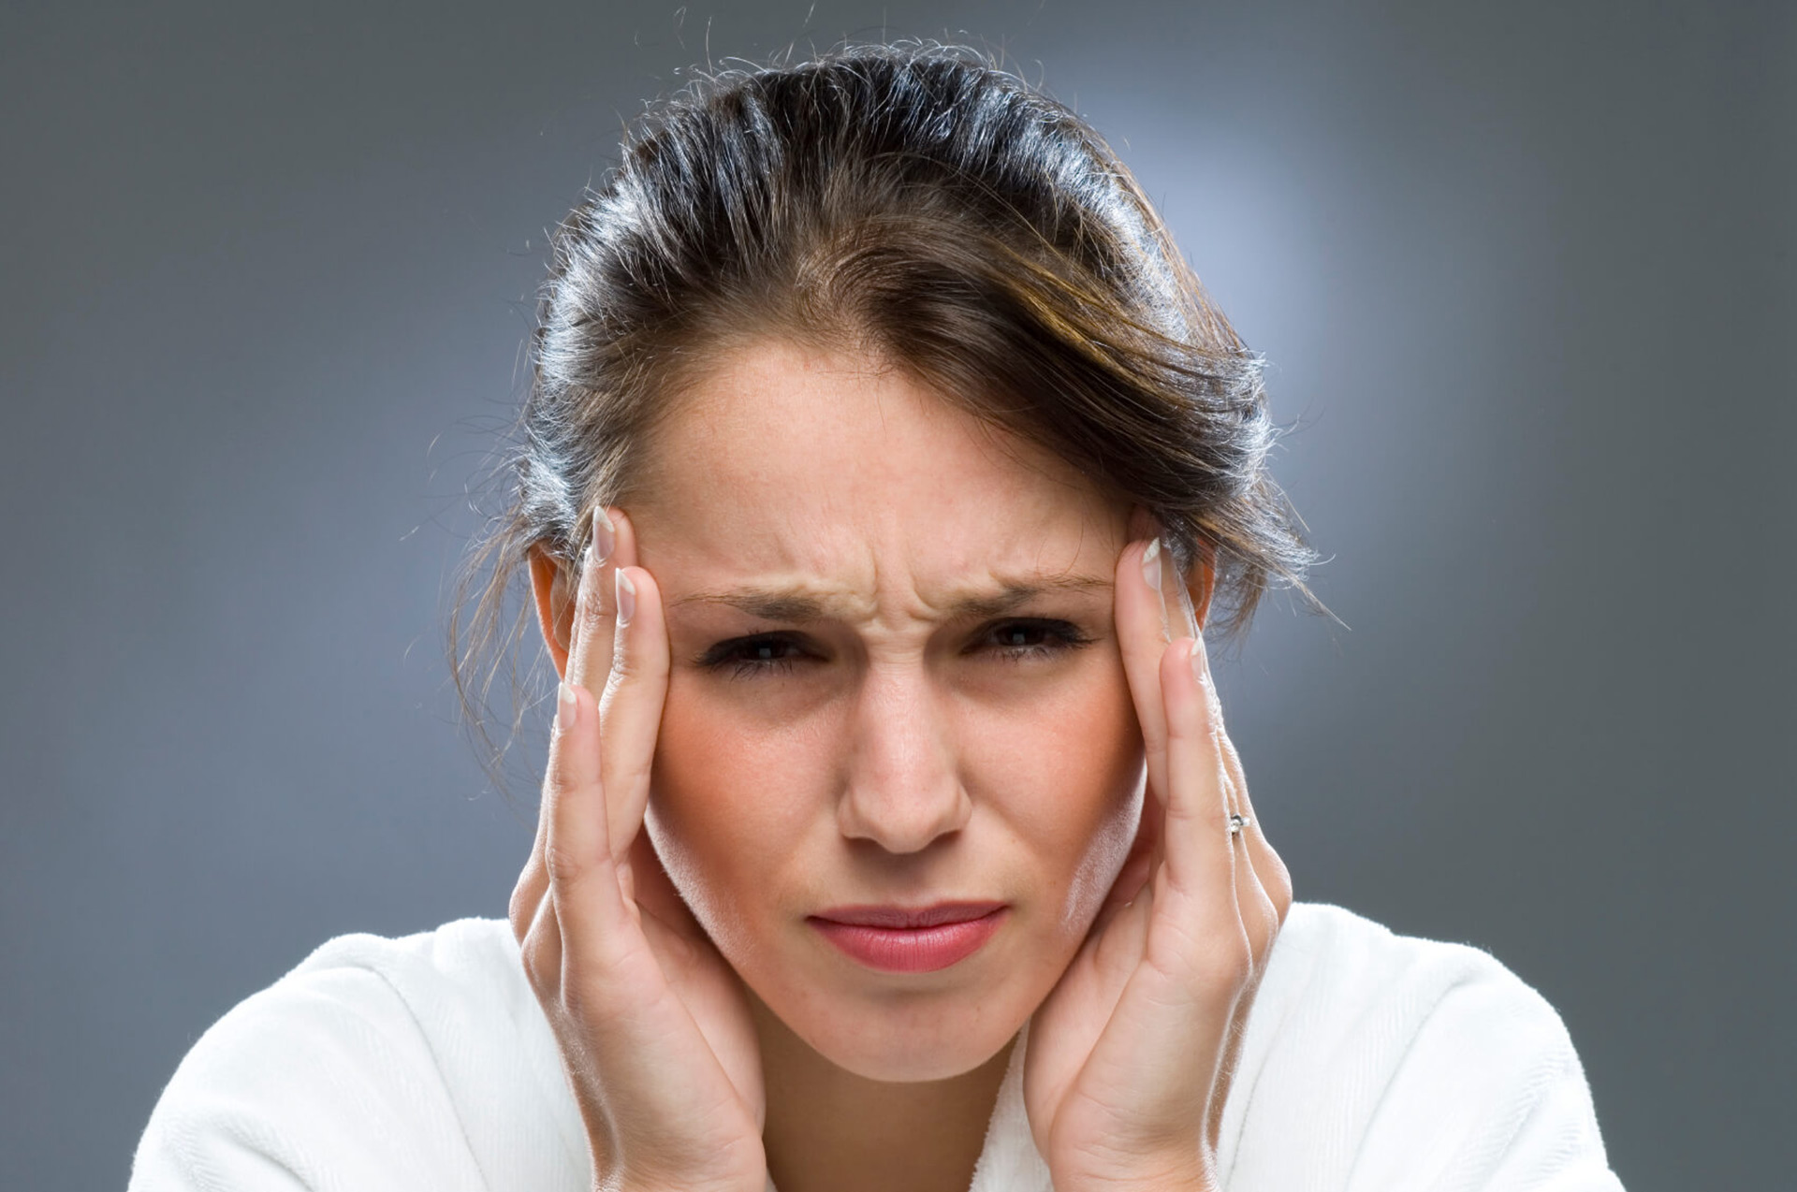
Kısa Dönemdeki Etkileri
Ağızda: Ağız kuruluğu, tat alma duyusunda bozulma, ağız kokusu, ağız içi enfeksiyonlar.
Boğazda: Öksürük, zamanla
ses tellerinde tahribat
Başta: Şiddetli baş ağrısı.

Slide 11
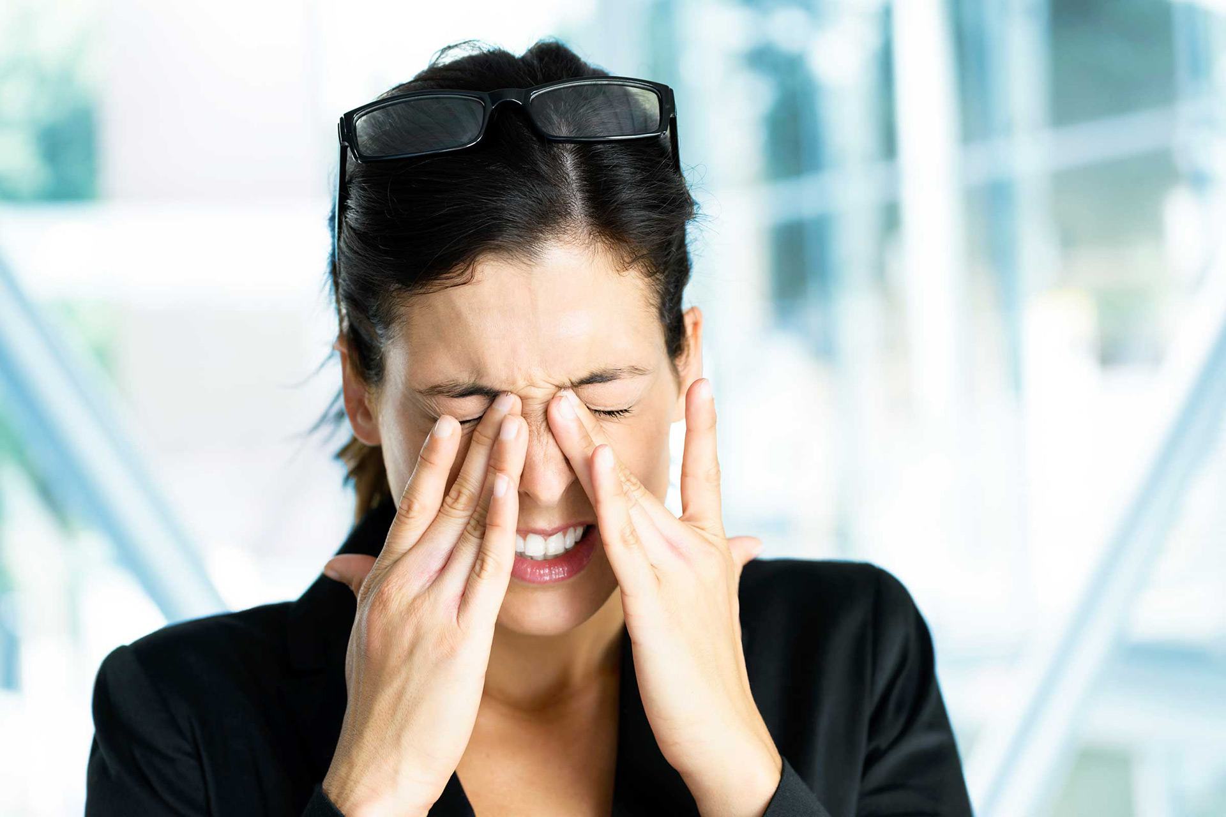
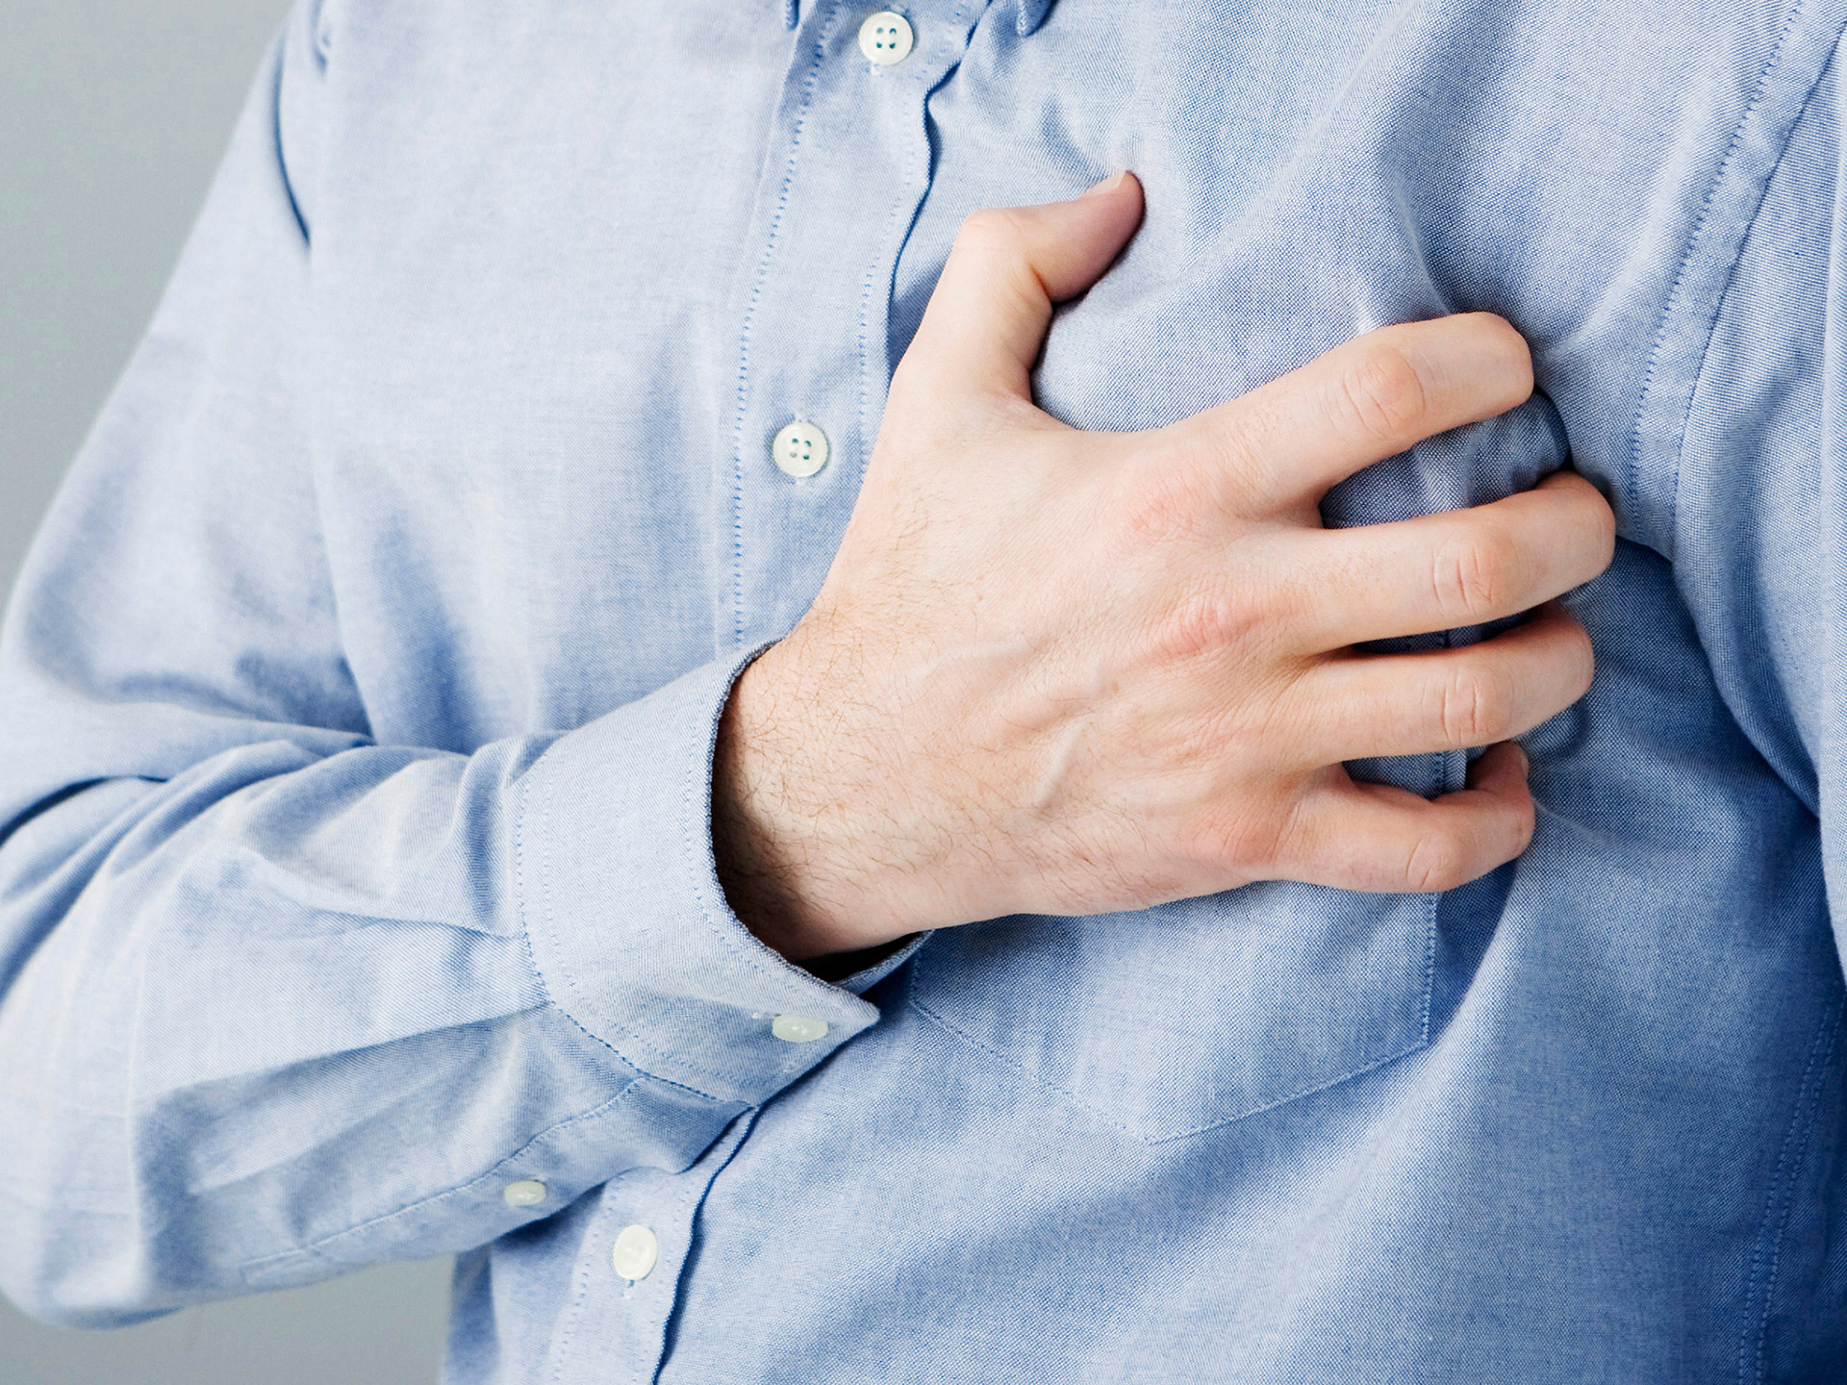
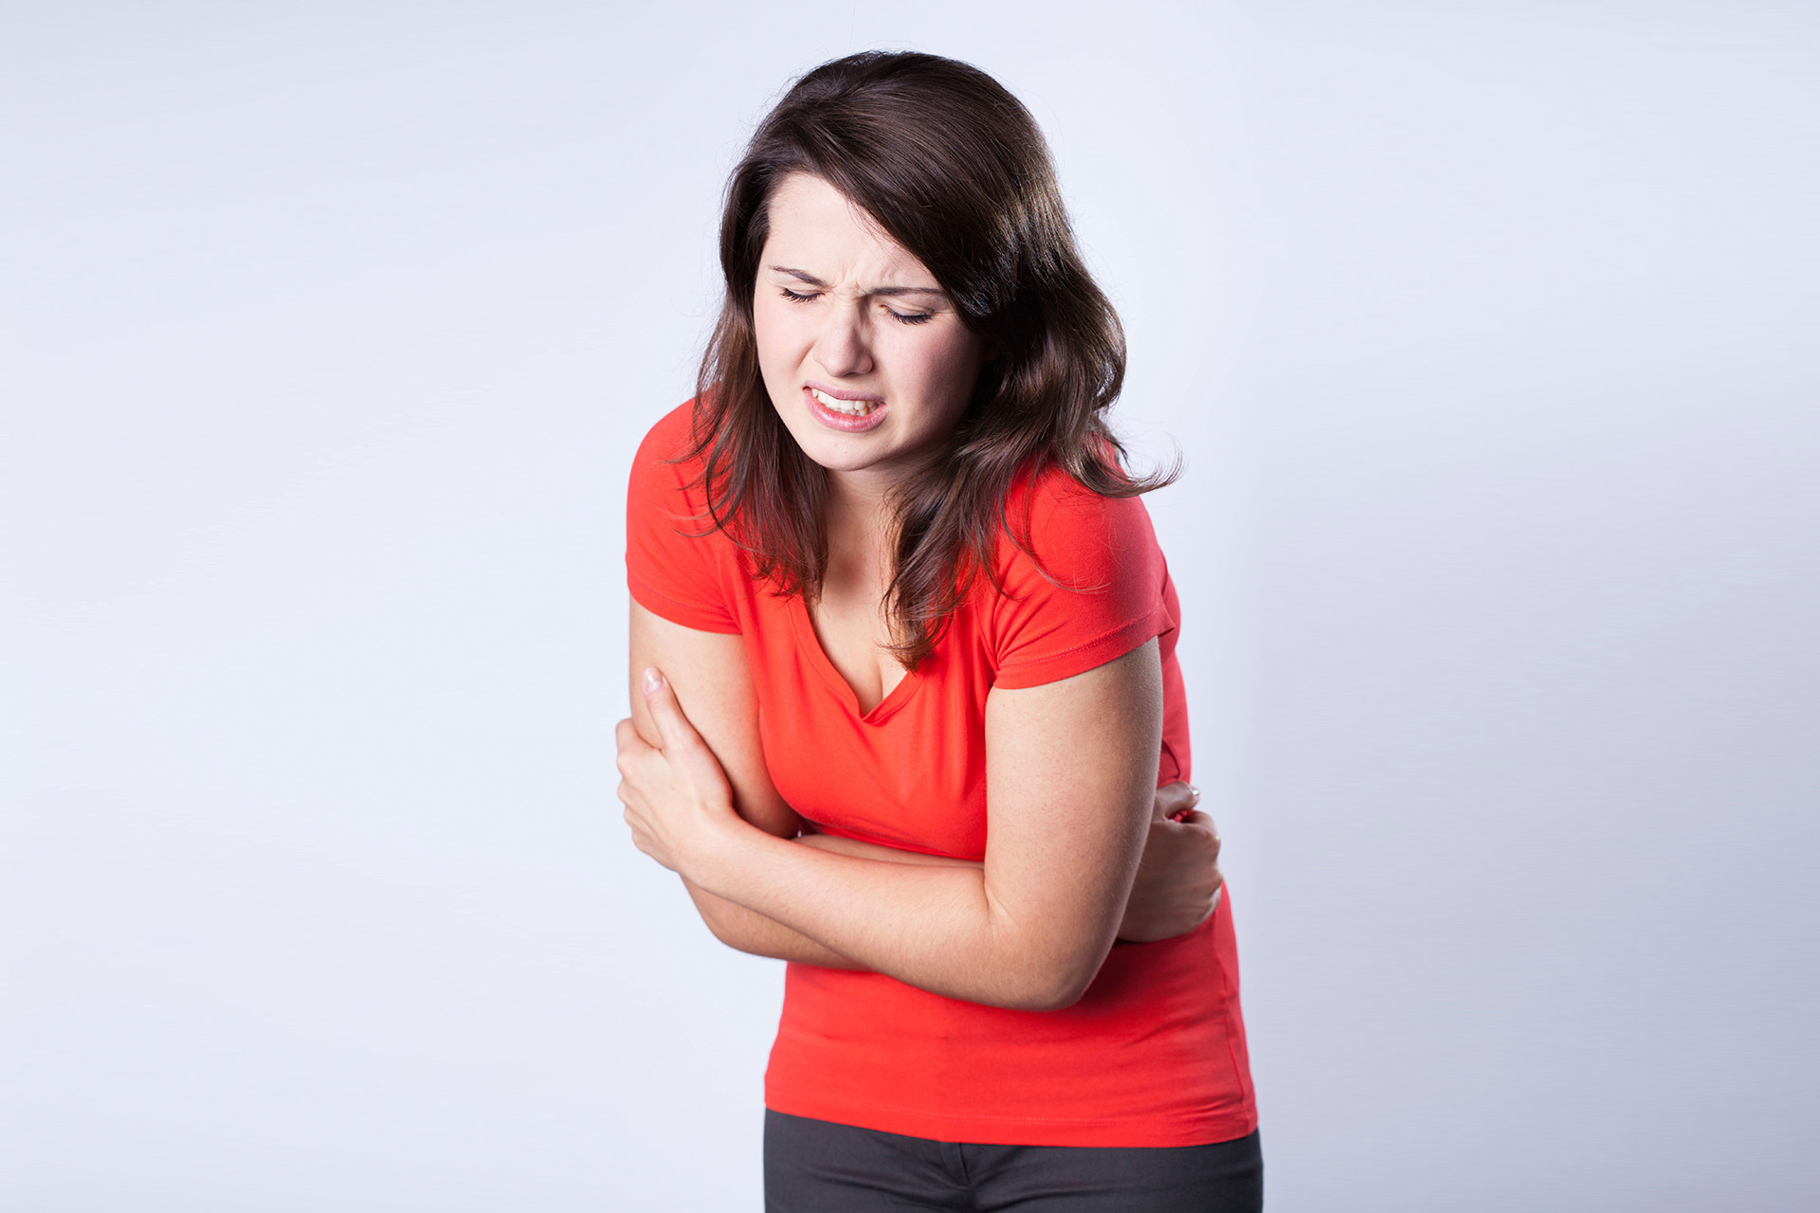
Uzun Dönemdeki Etkileri
Beyinde: Alkol, beyin hücrelerini
öldürdüğü için zamanla beyin
küçülür. Bu durum erken yaşlanma ve bunamaya yol açar.
Gözlerde: Zamanla körlüğe
kadar varabilecek hasarlara neden olur.
Kalpte: Ritim bozukluğu
ve damar kireçlenmesine
neden olur.
Mide ve Yemek Borusunda:
Gastrit, ülser ve mide
iltihabı oluşumuna yol açar.

Slide 12
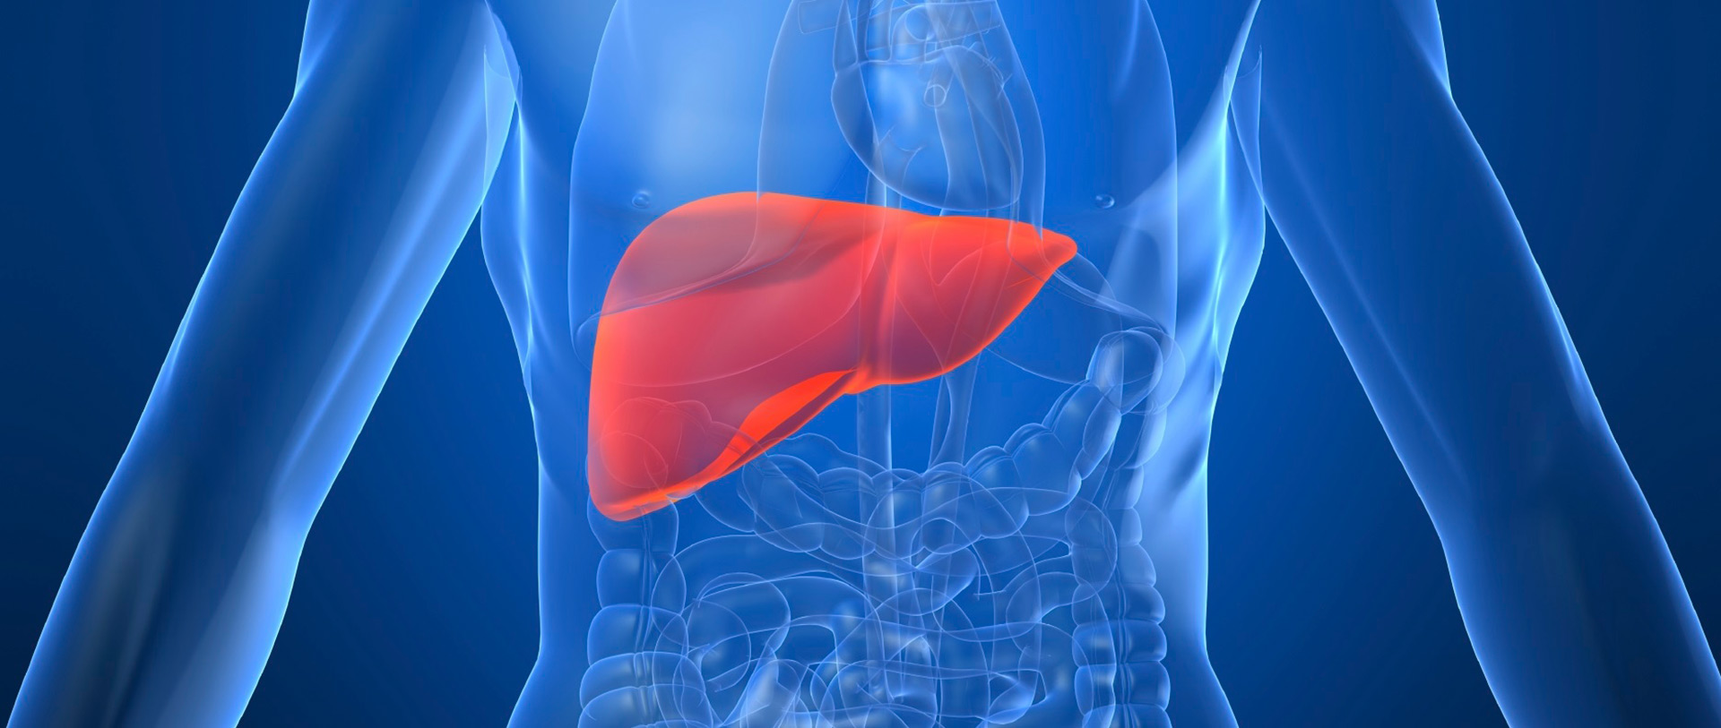
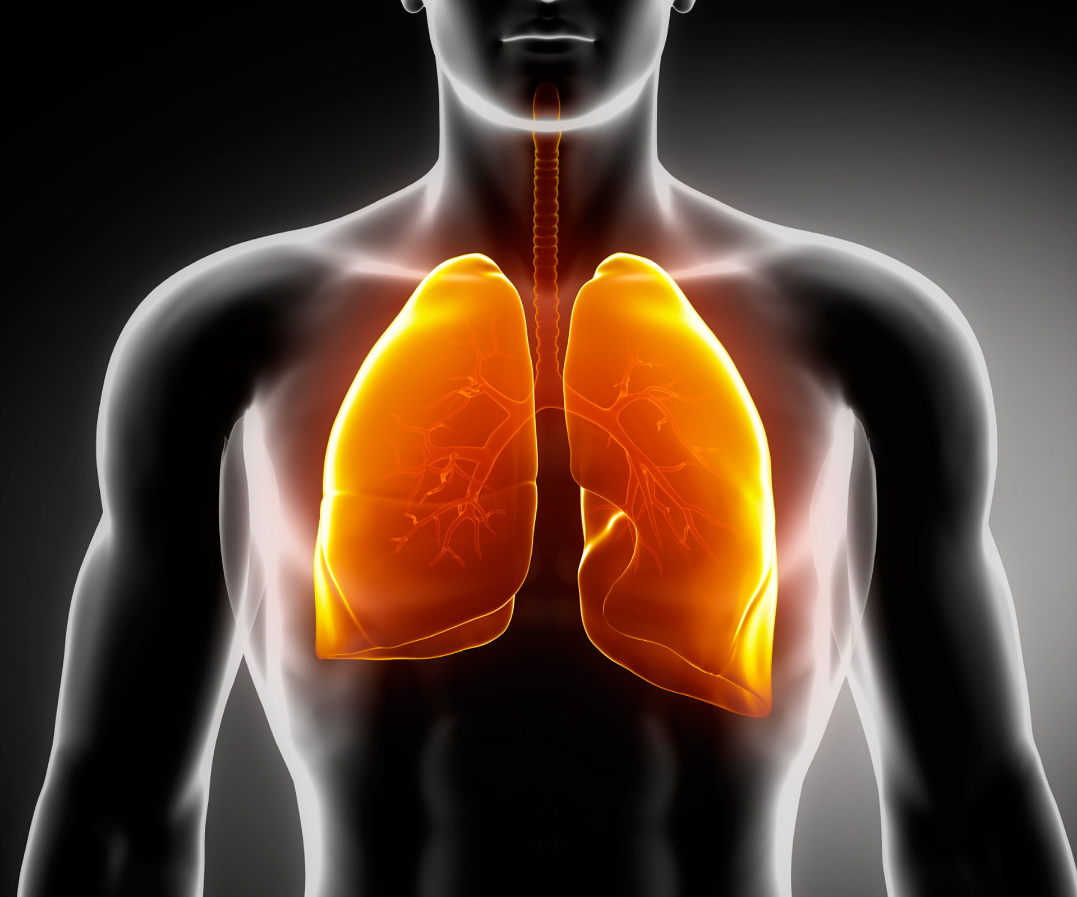
Uzun Dönemdeki Etkileri
Yüzde: Cildin doğal ve canlı
görünümünü kaybetmesine
yol açar. Kalıcı veya yamalı
kızarıklıklara neden olur.
Karaciğerde: Yağlanma
meydana getirir. Ciddi
karaciğer hastalıklarına
sebep olur.
Akciğerlerde: Akut akciğer
iltihabına yol açar.

Slide 13
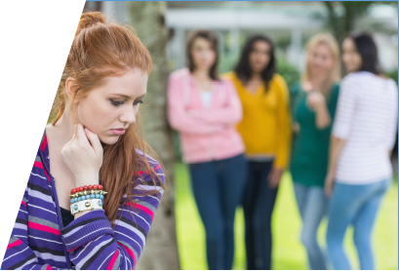
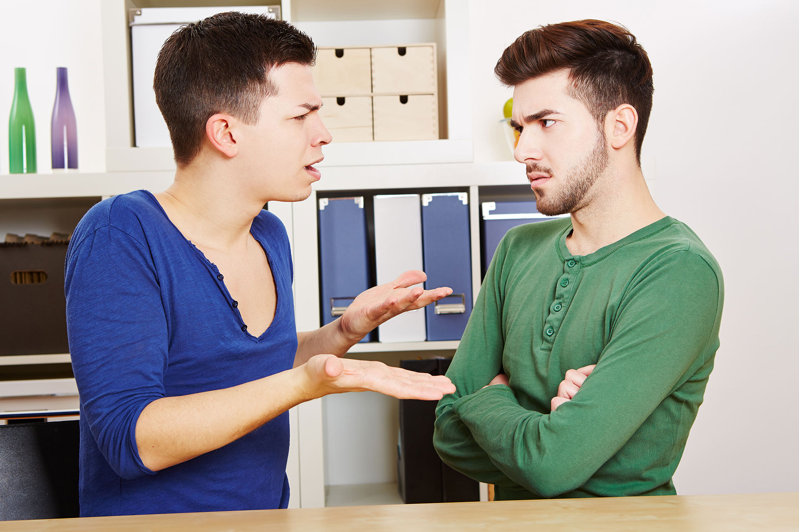
Nasıl Başlanıyor?
Akran Baskısı
“Bir dene, maksat muhabbet olsun!”
Bazı kişiler grup içinde kabul görebilmek için
arkadaşlarının davetiyle alkol kullanmaya başlarlar.

Slide 14
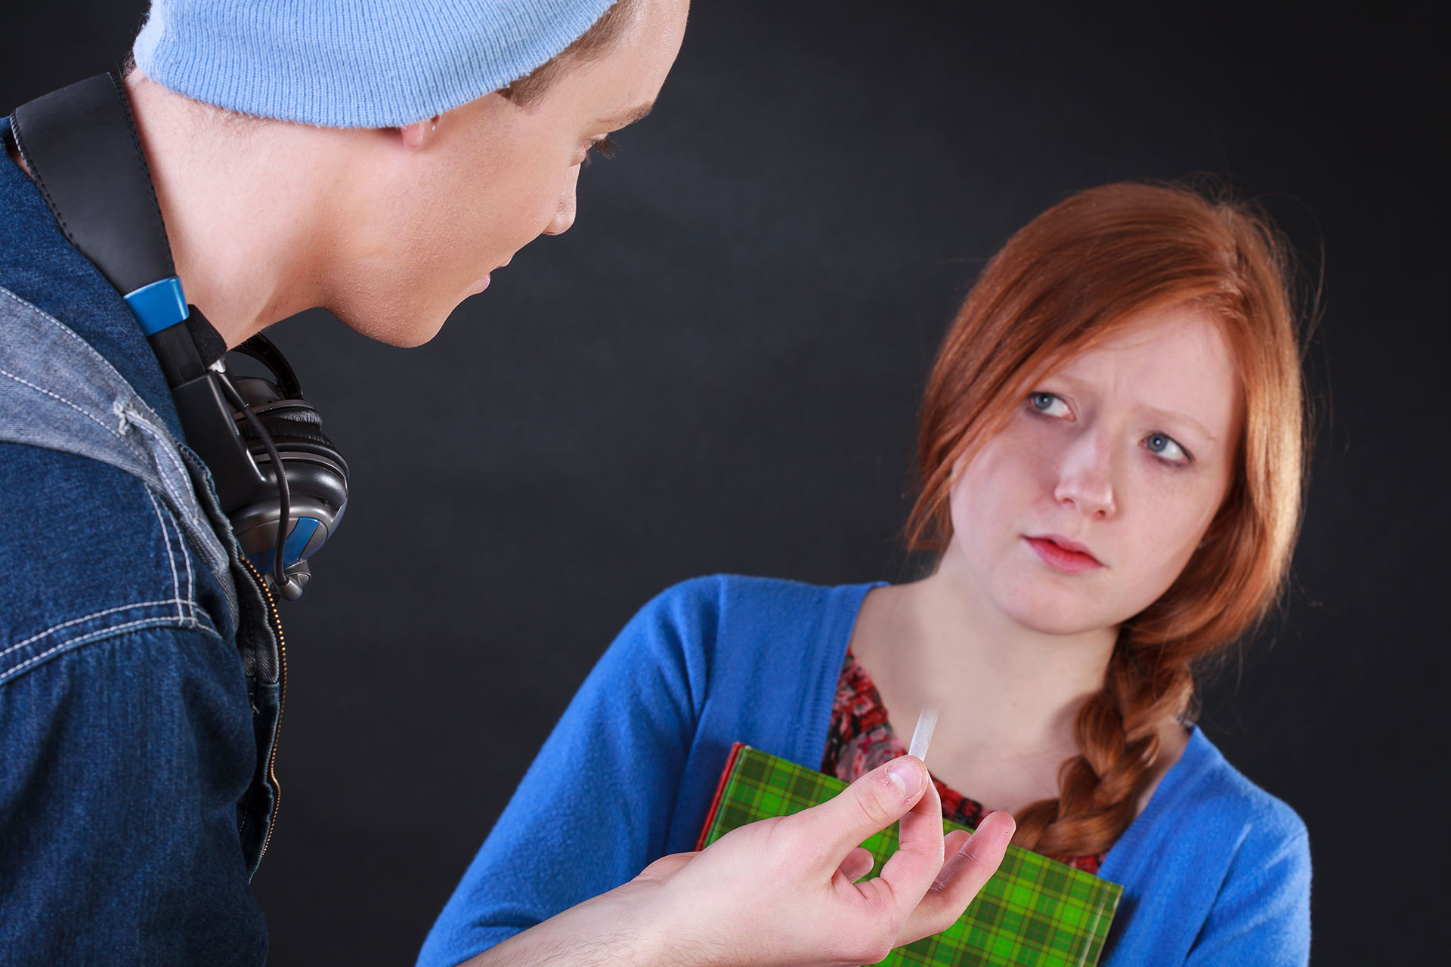
Nasıl Başlanıyor?
Yanlış Algılar
“Bir kerecikten bir şey olmaz!”
Böylece kişi, “Bir kerecik!” diyerek alkolü dener.
Fakat bu durum bir kereyle sınırlı kalmaz,
mutlaka devamı gelir.

Slide 15
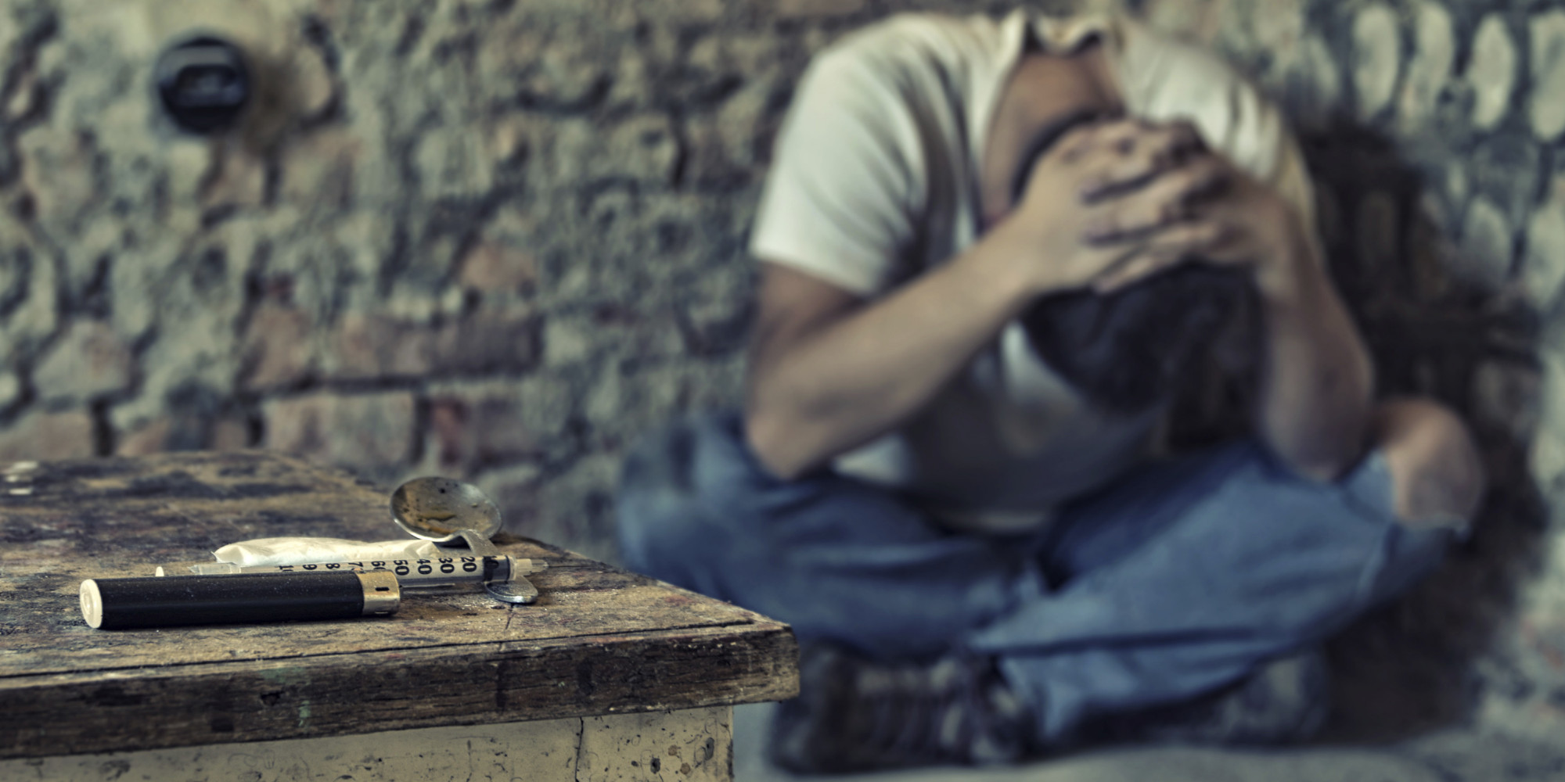
Nasıl Başlanıyor?
Sorunlardan Kaçış
“Dertlerini unutursun!”
Bazı insanlar, alkol kullanmayı sorunlardan kaçış yolu olarak
görürler. Ne var ki alkol, sorunları asla çözmez, aksine kişinin çözümleri geciktirmesine ya da çözüm gücünü kaybetmesine yol açar.

Slide 16
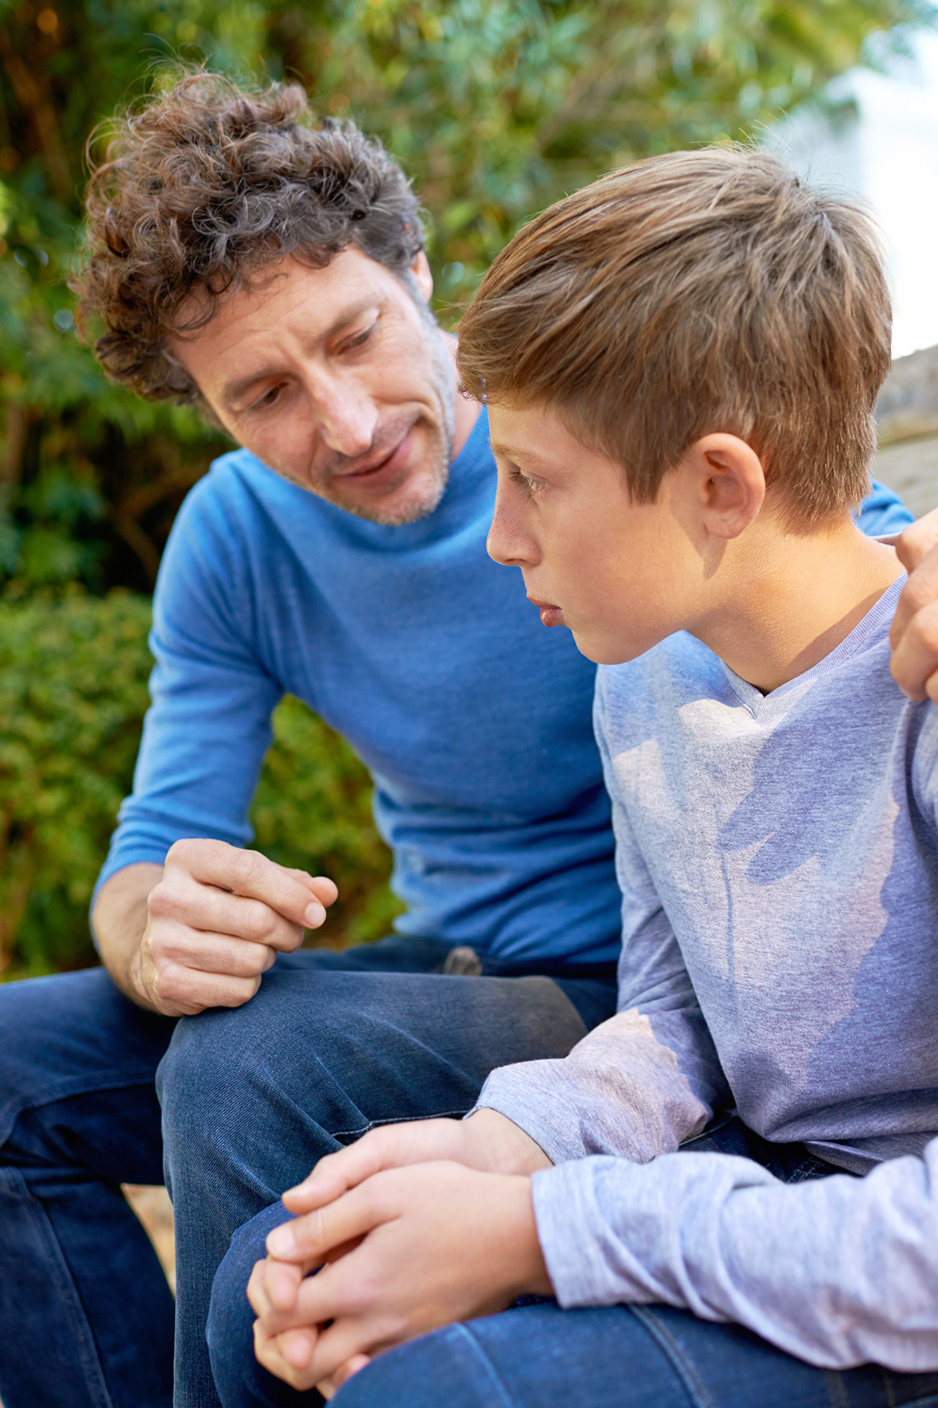
Kullanım Farkları
Alkol kullanımı, beyindeki hafıza, kontrol ve koordinasyon bölgeleri baz alındığında gençler için çok daha zarar vericidir.
Çünkü gençlerin beyin gelişimi henüz
tamamlanmamıştır.
13 yaşında alkol kullanımına başlayan
gençlerde alkol bağımlısı olma riski %43 oranındadır!
16

Slide 17
Yapılan araştırmalara göre, alkol tüketimine 15
yaşından önce başlayan gençlerde bağımlılık
gelişme riski, 21 yaşında başlayanlara göre
4 kat daha fazladır.
Alkol kullanan gençler, okul yaşamlarında daha
çok sorun (disiplin ve akademik) yaşamaktadırlar.
Alkol kullanımı kişinin şiddet içerikli eylemlere
bulaşma ve/veya maruz kalma riskini arttırır.
Aynı zamanda alkolle ilişkili trafik kazaları, genç
yaşta ölümlerin ve sakat kalmaların temel nedenidir.

Slide 18
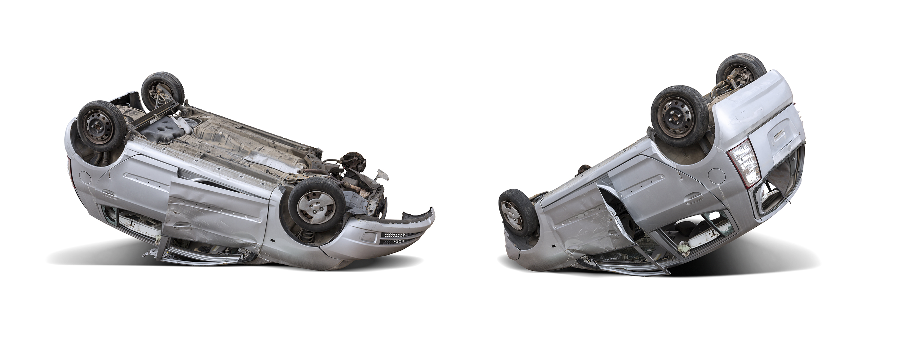
Alkol ve Araç Kullanımı
Alkollü olarak araç kullanılması pek çok kazaya sebep olmaktadır.
Çünkü alkol miktarı arttıkça kandaki oksijen oranı azalır. Bunun
sonucunda yeterince oksijen alamayan beyin, fonksiyonlarını
kaybetmeye başlar.
Bu da sürücü üzerinde çeşitli fiziksel ve psikolojik
bozukluklara yol açar.

Slide 19
Alkol ve Araç Kullanımı
Olaylar zincirini
kavrayamama
Görme ve
işitme zaafı
Dikkat
azalması
Denge
kaybı
Yorgunluk
Bildiklerini
yanlış yapma
Kas kontrolü
azalması

Slide 20
Alkolün Hayatımıza Etkisi
Alkolün zararlı kullanımı küresel hastalık dağılımında önemli bir yere sahiptir ve dünyada erken doğum ve sakatlıklara neden olan faktörler arasında üçüncü sırada gelmektedir.
2004 yılında dünya çapında, 15 ila 29 yaş arası 320.000 genç de dahil olmak üzere 2,5 milyon kişinin alkole bağlı nedenlerden yaşamını yitirdiği tahmin edilmektedir.

Slide 21
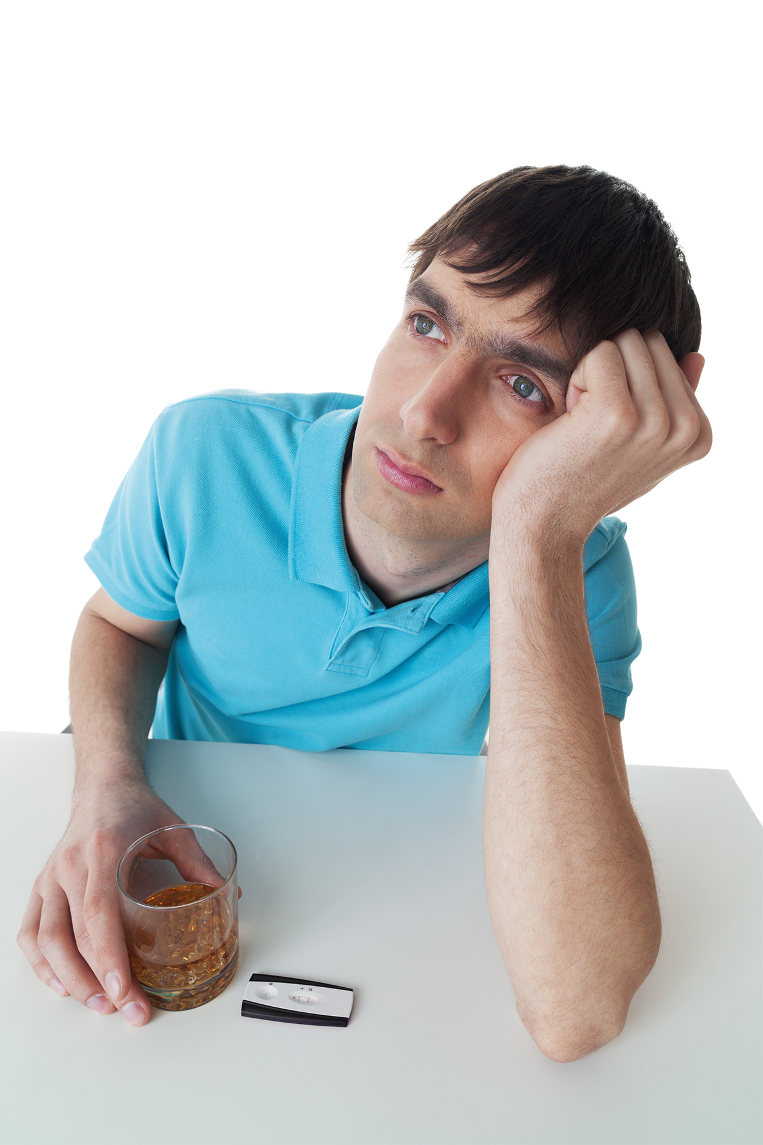
Yanlış Bilinenler
İddia ederler ki...
“Alkol, uykuyu düzenler.” Yanlış!
Alkol kullanan kişinin uyku düzeni ve kalitesi bozulur. Alkolün etkisiyle uyunan uyku, tam anlamıyla kaliteli bir uyku olmadığı için kişi aslında uykusuz kalır.
Söylentiye göre...
"Alkol, cinsel gücü arttırır! Yanlış!
Aksine erkeklerde cinsel gücü azaltır ve iktidarsızlığa sebep olur.
Deseler de...
“Alkol, iştah açıcıdır.” Yanlış!
Alkollü içkiler mide rahatsızlıklarına ve
sindirim bozukluğuna sebep olur.
21

Slide 22
Yanlış Bilinenler
Derler ki...
“Alkollü içecekler vücudu ısıtır.” Yanlış!
Tam tersine alkol alındığında vücut ısısı düşer. Alkol aldıktan sonra görülen sıcaklık hissi, kanın yüzeye doğru akışının cildi ve ciltteki sinir uçlarını ısıtması ve bunun beyne sıcaklık algısı iletmesindendir. Bu, yanıltıcı bir histir.
Sanılana göre...
“Alkol, sesi açar, bu nedenle bazıları kürsüye ya da sahneye çıkmadan alkol alırlar.” Yanlış!
Alkol vücuttaki su miktarını azaltır ve vücudu Susuz bırakır. Bu durum konuşmaya ve şarkı söylemeye olumsuz olarak yansır.
22

Slide 23
Ruh sağlığı, fiziksel sağlık, aile
ve arkadaşlık ilişkileri, ekonomik
durum, iş ve çalışma hayatı gibi
alanlarda alkolün zararını görenlere
ikinci bir şans verilseydi…
Asla
başlamazlardı!
23

Slide 24
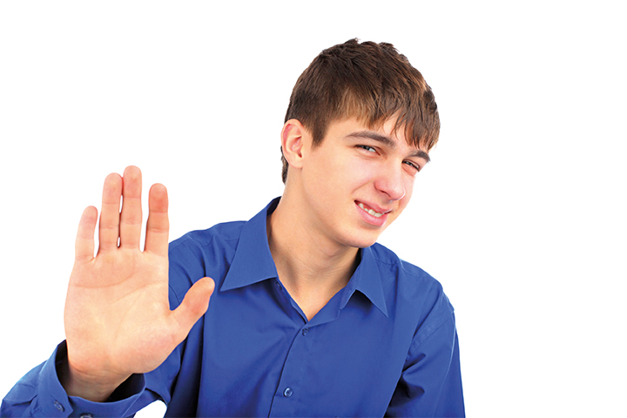
Davet Yalanları
Alınan ilk alkol, birçok kötü sonuçla karşılaşılacak bir
yolun ilk adımıdır. Sizi bu yola sokmaya çalışanlar,
davetlerini bazı birbirine benzeyen yalanları ve
yanlış bilgileri kullanarak yaparlar.
24

Slide 25
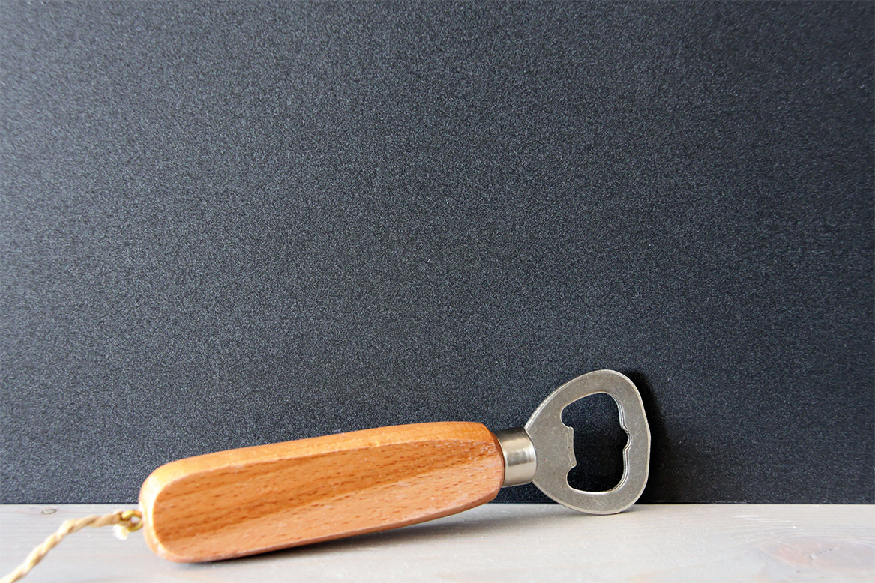
Davet Yalanları
Rahatlarsın, böylece topluluk önünde daha rahat konuşursun.
Alkol kan yapar, kan seviyen düzene girer.
Bir dene, maksat muhabbet olsun.
Üşümen geçer, vücudun ısınır.
Bir kerecikten bir şey olmaz.
Dertlerini unutursun.
Uykun düzene girer.
Sağlığına iyi gelir.
Sesi ve iştahı açar.
25

Slide 26
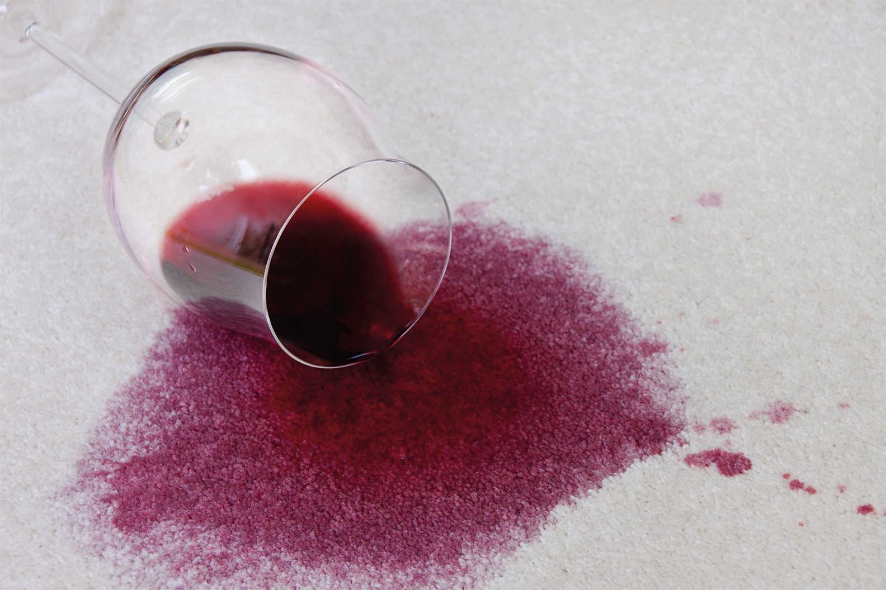
Alkolden Korunmak
Teklif ilk teklif geldiğinde mantıklı bir sebep göstererek
teklifi reddedebilirsin.
Kullanman için yapılacak baskılar karşısında ısrarla ve
kesin dille Hayır! diyebilirsin
Teklifte bulunan kişiyi görmezden gelip soğuk bir
yaklaşım sergileyebilirsin.

Slide 27
Alkolden Korunmak
Bulunduğun gruba dâhil olmaya çalıştığında yüzünü onun olduğu
taraftan başka yöne çevirebilirsin.
Onun olduğu ortamlarda ona yönelmeyerek ondan uzaklaşabilirsin.
Onun olduğu ortamlardan olabildiğince uzak durabilirsin.
Alkol kullanan arkadaşların varsa onların sosyal ortamlarına dikkat edebilirsin.

Slide 28
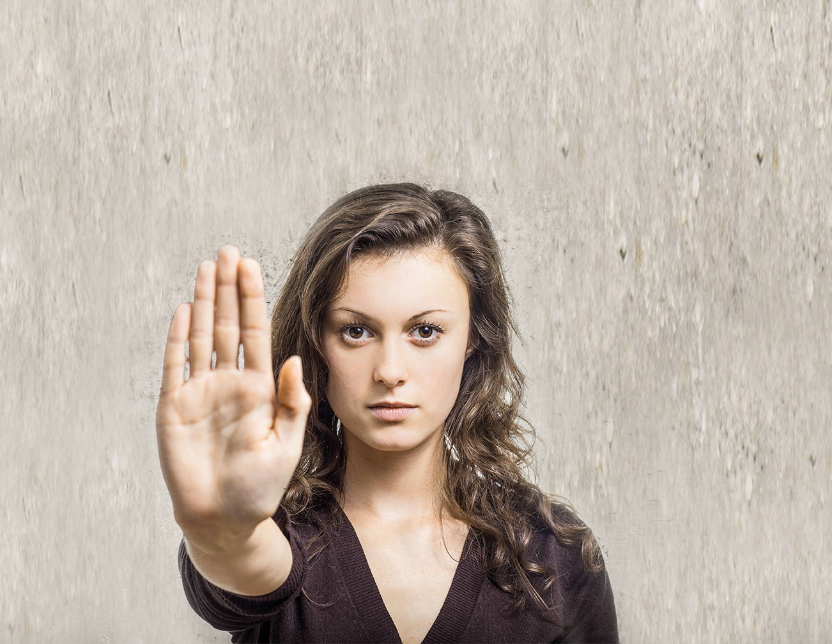
Doğru mu, Yanlış mı?
Eğer ilk defa içiyorsanız alkolün
bir zararı olmaz.
YANLIŞ!
Notes:
Eğiticiye Not: Alkol, ilk içildiğinden itibaren beyindeki özel bir reseptöre tutunarak beyin aktivitesini azaltır ve bağımlılık geliştirmeye başlar.

Slide 29
Doğru mu, Yanlış mı?
Gençlerin çok azı alkol kullanır.
DOĞRU!

Slide 30
Doğru mu, Yanlış mı?
18 yaşın altındaysanız alkol tüketebilir
ya da satın alabilirsiniz.
YANLIŞ!
Notes:
Eğiticiye Not: Yasa gereği 18 yaşın altındakilerin alkol satması yasaktır.

Slide 31
Doğru mu, Yanlış mı?
Alkol beyin fonksiyonlarını ve merkezî
sinir sistemini yavaşlatır.
DOĞRU!
Notes:
Eğiticiye Not: Merkezi sinir sistemi beyin ve omurilikten oluşur. Hareket etme, hissetme, tat alma ve görme gibi işlevler merkezi sinir sistemi sayesinde olur. Aynı zamanda reflekslerimiz, organlarımızın çalışması, konuşabilme, dışkı ve idrar yapılmasını kontrol etme gibi hayati fonksiyonları da yönetir.

Slide 32
Doğru mu, Yanlış mı?
Alkol gençlerin beden ve beyin gelişimlerini
yetişkinlere göre daha fazla etkiler.
DOĞRU!

Slide 33
Doğru mu, Yanlış mı?
Alkol okul başarısını olumsuz etkiler.
DOĞRU!
Yapılan çalışmalar alkolün okul başarısı üzerinde olumsuz bir etkisi olduğunu ortaya koymuştur.

Slide 34
Doğru mu, Yanlış mı?
18 yaşının üstündeyseniz alkol tüketebilirsiniz
ve bundan hiçbir zarar görmezsiniz.
YANLIŞ!
Notes:
Eğiticiye Not: Alkolün beyne ve vücuda olan etkileriyle beraber kişinin yaşı kaç olursa olsun hem kendisine hem de çevresine geri döndürülemez zararları vardır.

Slide 35
Doğru mu, Yanlış mı?
Gençlerin çok büyük bir kısmı
hiç alkol kullanmamıştır.
DOĞRU!

Slide 36
Doğru mu, Yanlış mı?
Alkol kullanmak vücudumuzdaki
organların çoğuna zarar vermez.
YANLIŞ!
Notes:
Eğiticiye Not: Alkol ağızdan başlayarak vücudumuzdaki organların çoğuna kısa ve uzun dönemli etkilerle zarar verir. İlk olarak yeterince oksijen alamayan beyin fonksiyonlarını kaybetmeye başlar. Akciğer, karaciğer ve kalple beraber zararları görülmeye devam eder.

Slide 37
Doğru mu, Yanlış mı?
Alkol doğrudan kana karışır ve
hastalık riskini arttırır.
DOĞRU!

Slide 38
Doğru mu, Yanlış mı?
Alkol kullanan kişilerle beraber olunması;
yaralanma, şiddete maruz kalma ve
motorlu araç kazaları yaşama riskini arttırır.
DOĞRU!

Slide 39
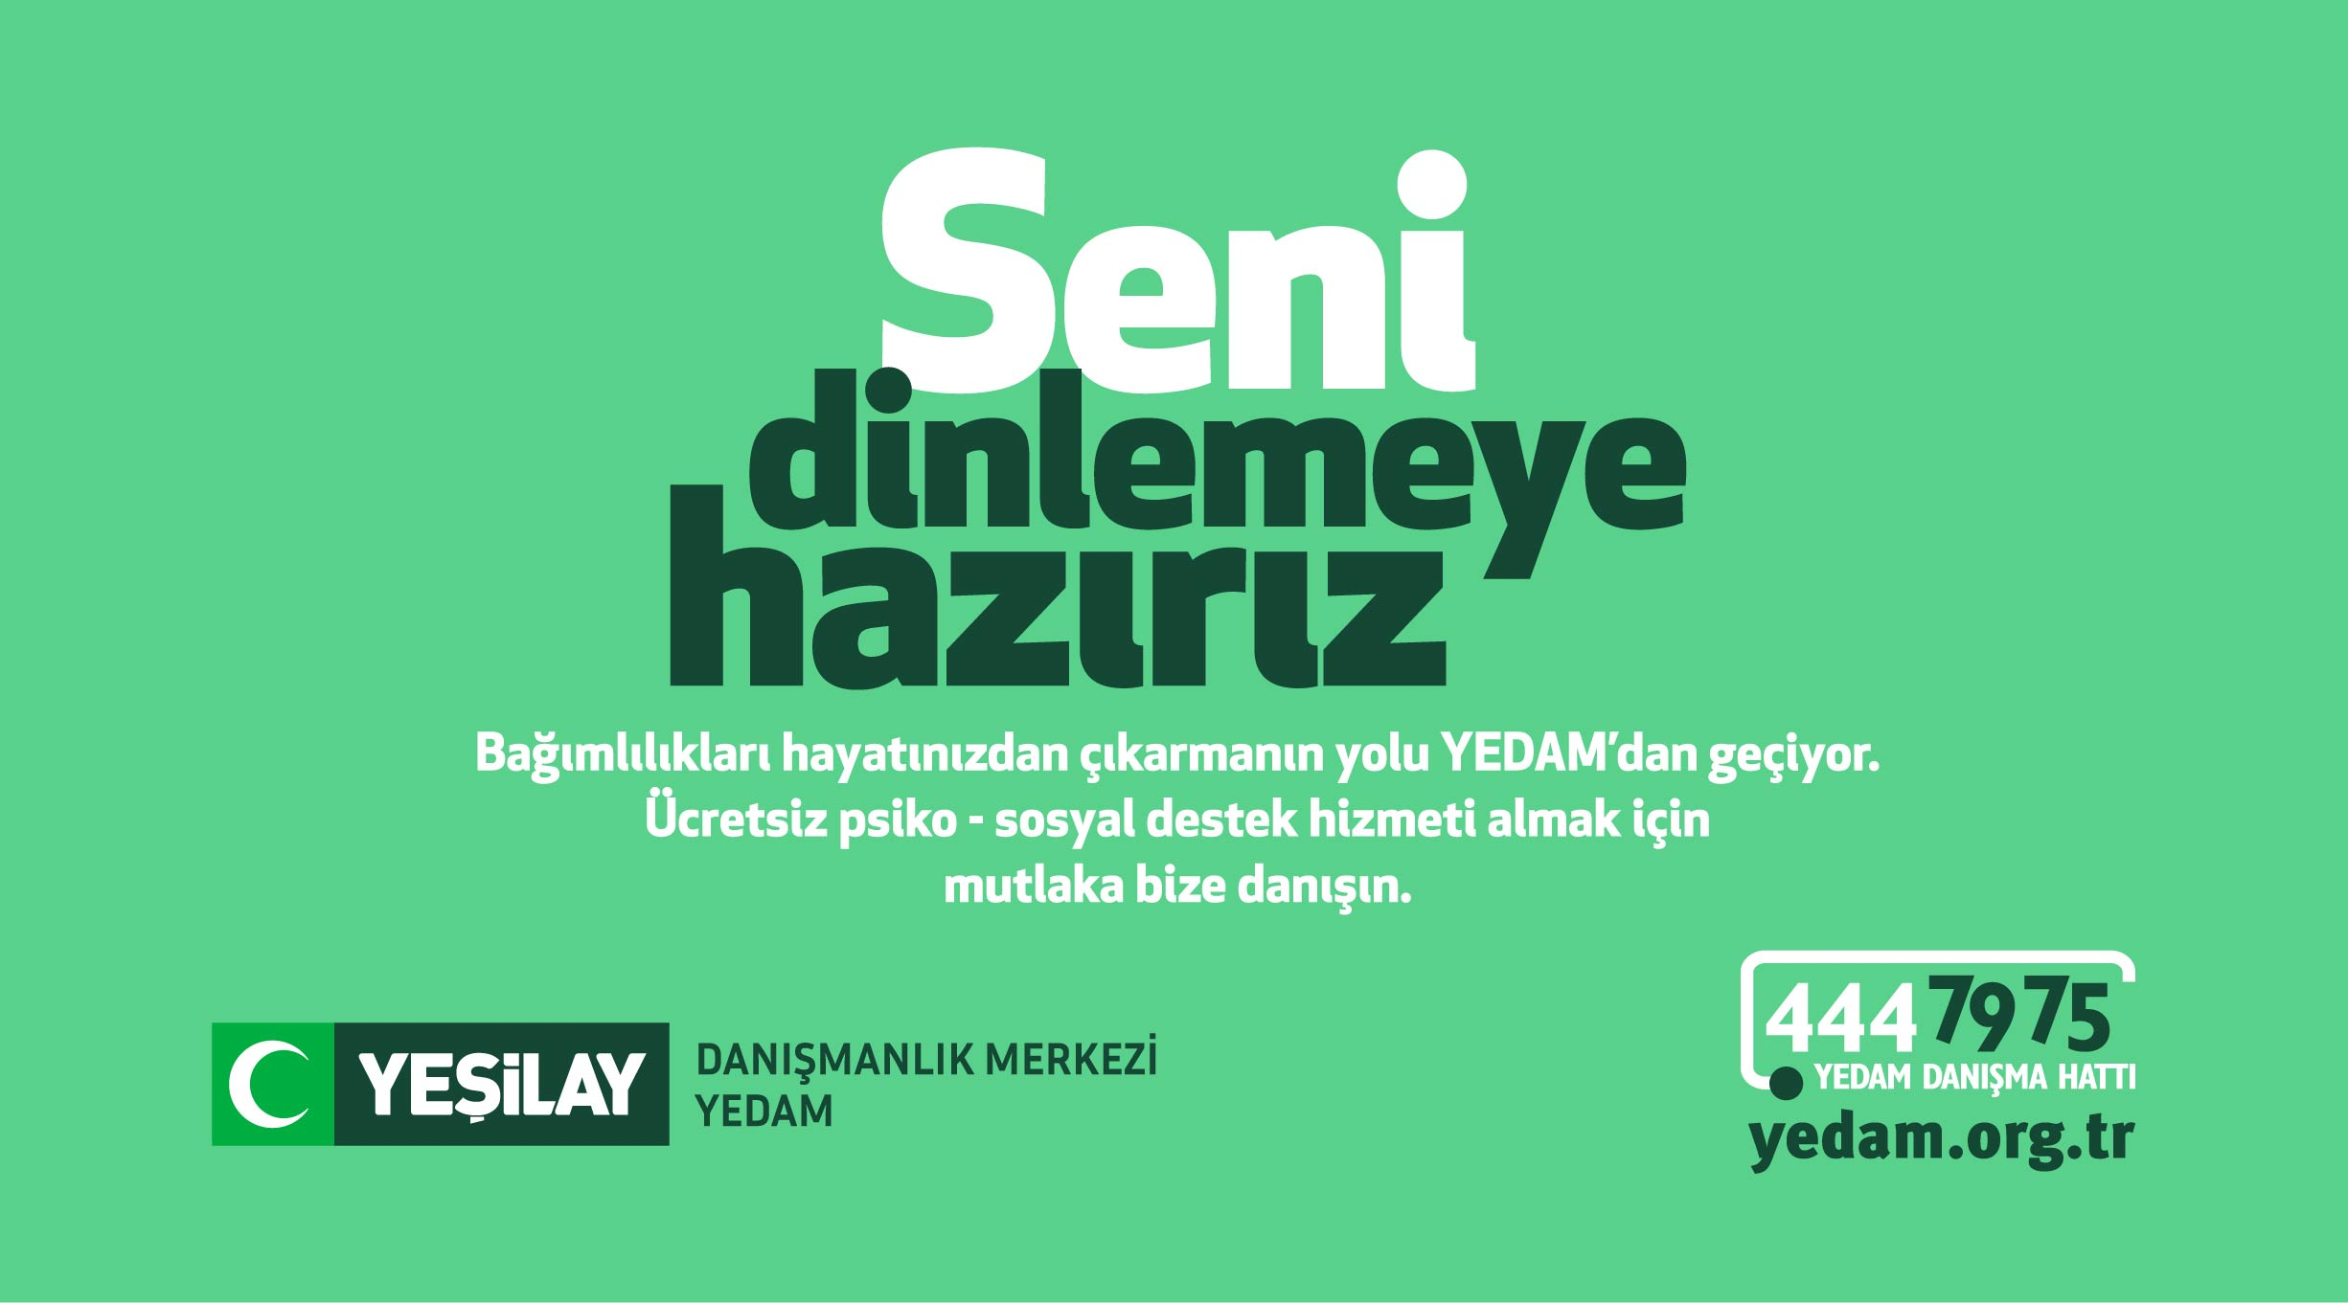
Notes:
Eğiticiye Not: Yeşilay Danışmanlık Merkezleri aynı zamanda bağımlı yakınlarına da psiko-sosyal destek vermektedir. Yakın çevrenizden ya da ailenizden biri varsa arayabilirsiniz.

Slide 40
öncelikle kendin için
alkolden uzak dur
teşekkür ederiz
Notes:
Bu sunu Yeşilay tarafından lise çağı öğrencilerine ve gençlere yönelik hazırlanmış aşağıdaki kitapçıktan yararlanılarak oluşturulmuştur:
Öncelikle Kendin İçin Alkolden Uzak Dur, Yeşilay Bilim Kurulu, 2016, İstanbul, Yeşilay TBM Alan Kitaplığı Dizisi No: 1.

